Slide 1
Esercizio 3 – RIA Version
Flavia Nicotri – Elia Pontiggia

Slide 2
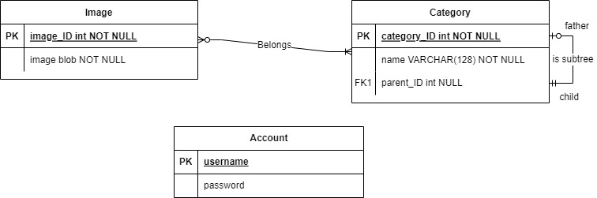
Schema E-R del Database (lo stesso della versione HTML)

Slide 3
Schema database
CREATE TABLE Account (
username VARCHAR(64) PRIMARY KEY,
password CHAR(32) NOT NULL
);
CREATE TABLE Category (
category_ID INT NOT NULL AUTO_INCREMENT,
name VARCHAR(128) NOT NULL,
parent_ID INT,
PRIMARY KEY (category_ID),
FOREIGN KEY (parent_ID) REFERENCES Category(category_ID) ON UPDATE cascade ON DELETE cascade
);
CREATE TABLE Image (
image_ID INT NOT NULL AUTO_INCREMENT,
image LONGBLOB NOT NULL,
PRIMARY KEY (image_ID)
);
CREATE TABLE Belongs (
couple_ID INT PRIMARY KEY,
image_ID INT NOT NULL,
category_ID INT NOT NULL,
FOREIGN KEY (image_ID) REFERENCES Image(image_ID) ON UPDATE cascade ON DELETE cascade,
FOREIGN KEY (category_ID) REFERENCES Category(category_ID) ON UPDATE cascade ON DELETE cascade
);

Slide 4
Analisi dei Requisiti Applicativi
Si realizzi un’applicazione client server web che estende e/o modifica le specifiche precedenti come segue:
● Dopo il login dell’utente, l’intera applicazione è realizzata con un’unica pagina.
● Ogni interazione dell’utente è gestita senza ricaricare completamente la pagina, ma produce l’invocazione asincrona del server e l’eventuale modifica del contenuto da aggiornare a seguito dell’evento.
● La funzione di copia di un sottoalbero è realizzata mediante drag & drop. A seguito del drop della radice del sottoalbero da copiare compare una finestra di dialogo con cui l’utente può confermare o cancellare la copia. La conferma produce l’aggiornamento solo a lato client dell’albero. La cancellazione riconduce allo stato precedente al drag & drop. A seguito della conferma compare un bottone SALVA che consente il salvataggio a
lato server della tassonomia modificata.
● L’utente può cliccare sul nome di una categoria. A seguito di tale evento compare al posto del nome un campo di input contente la stringa del nome modificabile. L’evento di perdita del focus del campo di input produce il salvataggio nel database del nome modificato della categoria.
pages, view components, events, actions

Slide 5
Completamento delle specifiche
Sulla pagina principale è presente un link per effettuare il logout
Se, durante il login, le credenziali inserite sono errate, viene ricaricata la pagina di login che visualizza un messaggio di errore
Cliccando su una categoria, viene aperto un box contente la lista delle immagini che fanno riferimento alla stessa (tutte su un’unica pagina) e un bottone per chiudere il box stesso.
Se il numero di figli per una categoria è uguale a 9 e si cerca di aggiungere un altro figlio, il server invia un messaggio di errore
La copia di un sottoalbero non implica la copia delle immagini per ogni categoria nel sottoalbero
pages, view components, events, actions

Slide 6
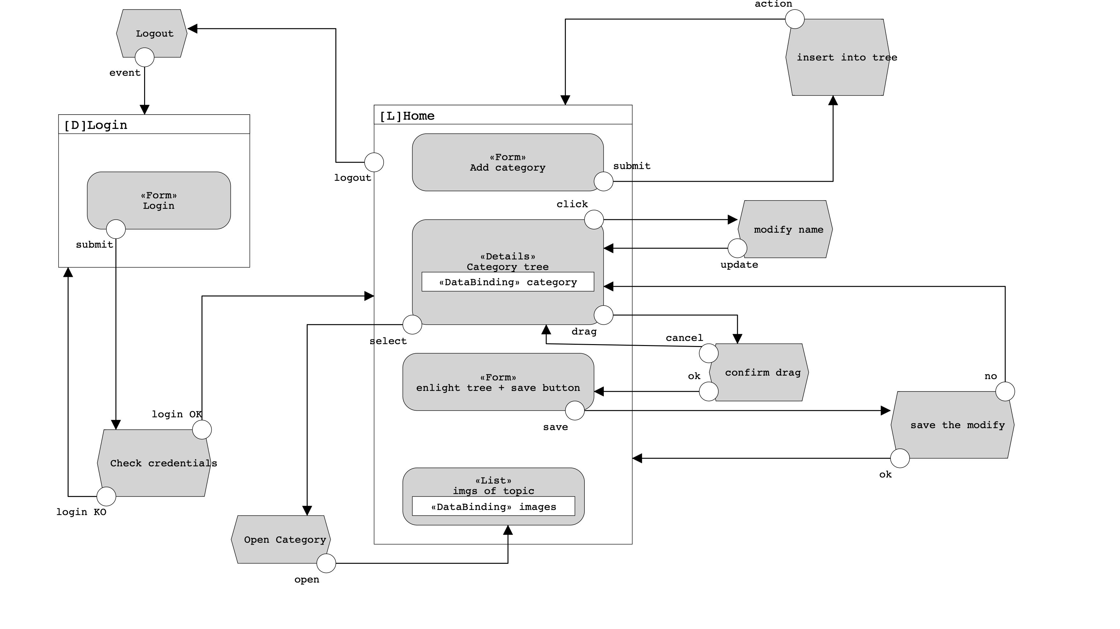
Design dell’Applicazione (in IFML)

Slide 7
Componenti
Model Object (Beans)
User
Category
Image
Data Access Object (DAO)
userDAO
checkCredentials(user, psw)
CategoryDAO
getAll(subToEnlight)
insertNewCategory(name, parent)
getImages(category_ID)
getByParentID(parentID)
rename(id, newName)
Controllers (servlets)
CheckLogin
Logout
GoToHome
SelectTree
CopyHere
OpenCategory
AppendCategory
RenameCategory
Views & components
Home
Add category (form)
Full tree
Enlighted tree
Save button
Images of the category (list)
Logout button
Login
Login(form)

Slide 8
Eventi e Azioni
NB: i controlli di validità dei dati (client e server side) e di autorizzazione (server side) all'accesso sono previsti per tutti gli eventi che li richiedono e non sono riportati nella tabella per brevità
Client Side |  | Server Side
Evento | Azione | Evento | Azione
Index → login form → submit | Controllo dati | POST username, psw | Controllo delle credenziali
OnePage → load | Aggiorna view con albero delle categorie + riempi select form | GET [nessun parametro] | Estrai albero
OnePage → form → submit | Controllo nome non vuoto | POST nome, idCategoria | Inserimento nuova categoria
OnePage → nome categoria → click | Compare campo di input
OnePage → nome categoria → blur | Aggiornamento nome categoria con nuovo input | GET id, newName | Rename della categoria
OnePage → apri categoria →click | Mostra div immagini | GET idCategoria | Estrai immagini da categoria

Slide 9
Eventi e Azioni
Client Side |  | Server Side
Evento | Azione | Evento | Azione
OnePage → imgcontainer → chiudi immagini →click | Chiudi div immagini
OnePage → nome categoria → drag | Mosta categorie a cui si possono appendere nuovi figli
OnePage→ nome categoria → drop | Chiede conferma e visualizza albero con sottoalbero aggiornato, visualizza box di conferma
OnePage → bottone confirm → click | Visualizza albero aggiornato | GET id_from, id_to | Copia sottoalbero
OnePage → bottone annulla → click | Ritorno ad albero non modificato
OnePage → logout → click | Torna alla pagina di login | GET [nessun parametro] | Svuota sessione

Slide 10
Controller/Client
makeCall è chiamata da ogni controllore per ogni evento che ha un riscontro asincrono server side
Client Side |  | Server Side
Evento | Controllore | Evento | Controllore
Index → login form → submit | login.js | POST username, psw | CheckLogin.java
OnePage → load | main.js | GET [nessun parametro] | GetTree.java
OnePage → form → submit | formContainer | POST nome, idCategoria | AppendCategory.java
OnePage → nome categoria → click | treeDiv
OnePage → nome categoria → blur | treeDiv | GET id, newName | RenameCategory.java
OnePage → apri categoria →click | imgContainer | GET idCategoria | OpenCategory.java

Slide 11
Controller/Client
Client Side |  | Server Side
Evento | Controllore | Evento | Controllore
OnePage → imgcontainer → chiudi immagini →click | imgContainer
OnePage → nome categoria → drag | treeContainer
OnePage→ nome categoria → drop | treeContainer
OnePage → bottone confirm → click | treeContainer | GET id_from, id_to | CoyHere.java
OnePage → bottone annulla → click | treeContainer
OnePage → logout → click |  | GET [nessun parametro] | Logout.java

Slide 12

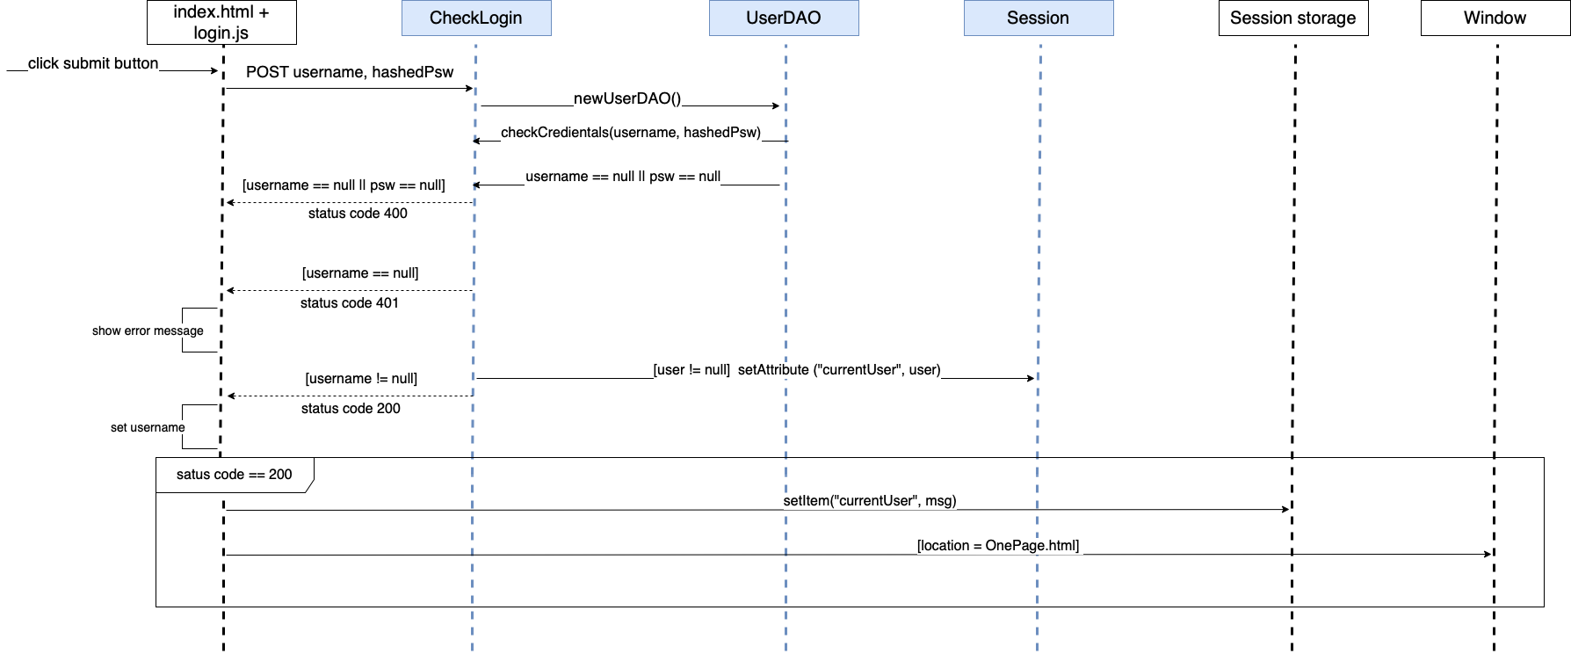
Event: Login

Slide 13
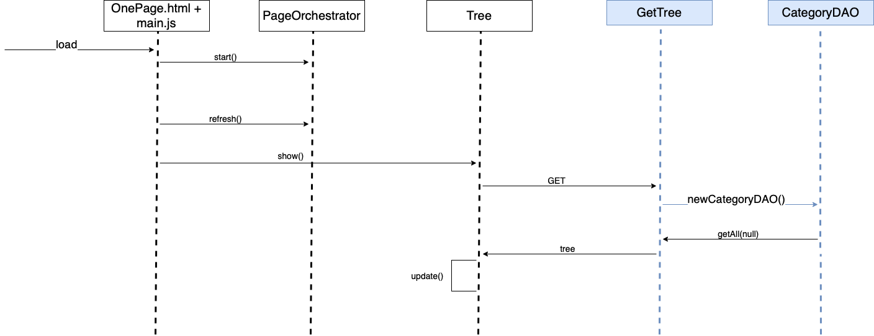
Event: caricamento OnePage

Slide 14
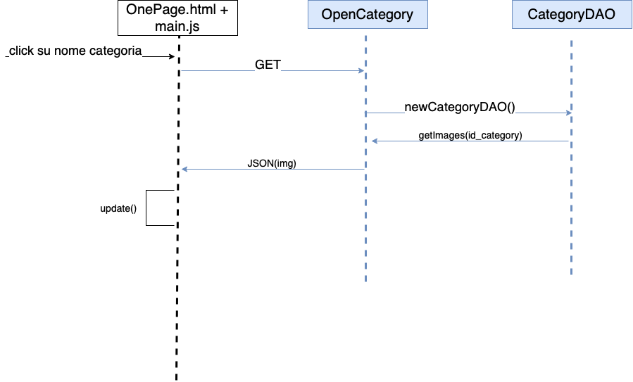
Evento: OpenCategory

Slide 15
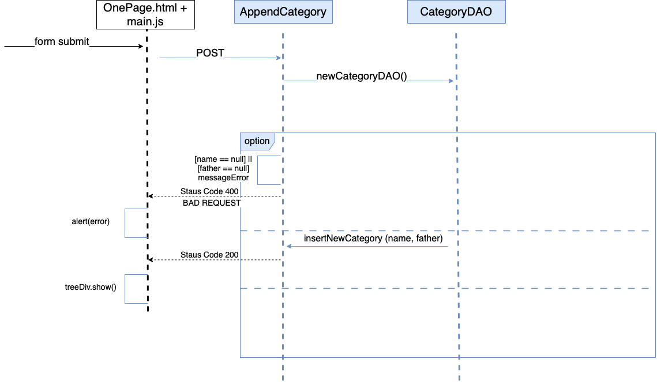
Event: AppendCategory

Slide 16
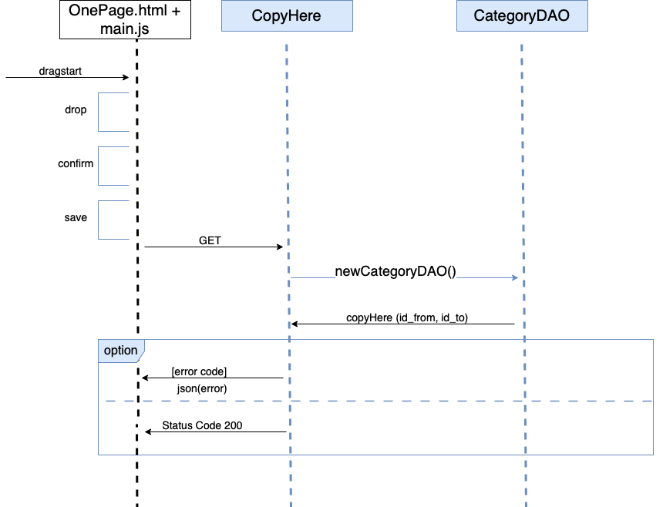
Event: Drag&Drop

Slide 17
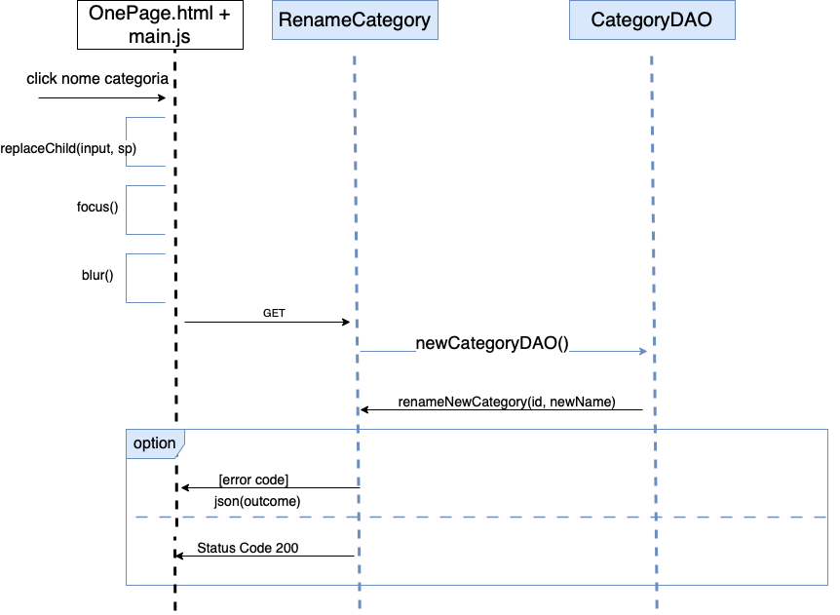
Event: Rename

Slide 18
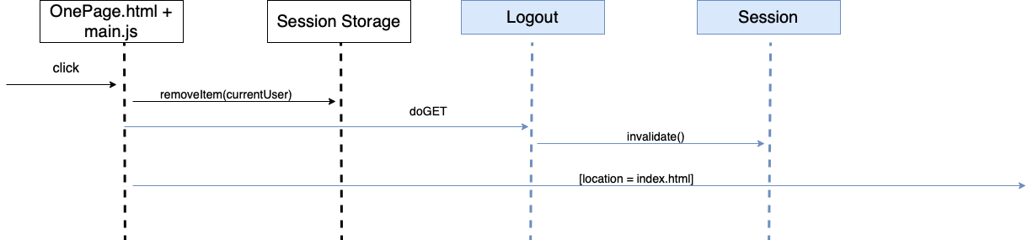
Event: Logout

